Slide 1


ПРОГРАММА полиязычного образования в Павлодарском государственном университете имени С.Торайгырова на 2012 – 2016 годы
Павлодарский государственный университет имени С. Торайгырова
С.М. Омирбаев,
доктор экономических наук, профессор,
ректор Павлодарского государственного университета имени С.Торайгырова
Павлодар, 2013

Slide 2

Полиязычное образование в Павлодарском государственном
университете имени С.Торайгырова
Реализация полиязычного образования, направленного на подготовку конкурентоспособных специалистов путем внедрения в учебный процесс инновационных технологий обучения на трех языках.
Цель
создание полиязычной среды в Павлодарском государственном университете имени С.Торайгырова;
обеспечение условий для развития профессиональных компетенции обучающихся посредством реализации полиязычного образования;
внедрение трехязычного обучения в университете;
разработка УМКД на трех языках;
написание учебников, учебных пособий на английском языке;
внедрение уровневой модели изучения языков;
разработка компетентностно-языковой модели образовательных программ.
Задачи

Slide 3




Полиязычное образование в Павлодарском государственном
университете имени С.Торайгырова
ПОЛИЯЗЫЧНОЕ ОБРАЗОВАНИЕ
- целенаправленный, организуемый, нормируемый триединый процесс обучения, воспитания и развития индивида как полиязыковой личности на основе одновременного овладения несколькими языками как «фрагментом» социально значимого опыта человечества, воплощенного в языковых знаниях и умениях, языковой и речевой деятельности.

Slide 4
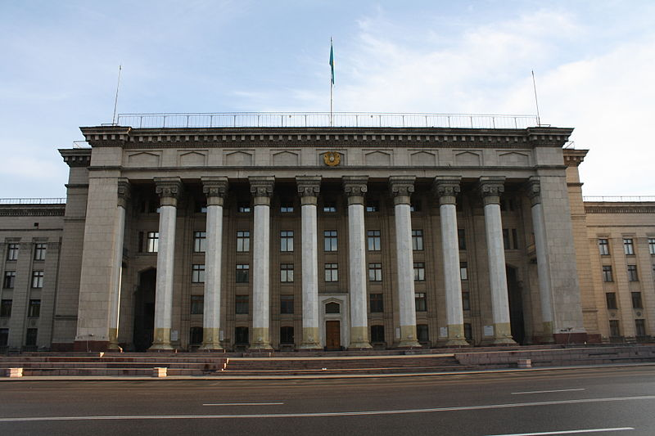
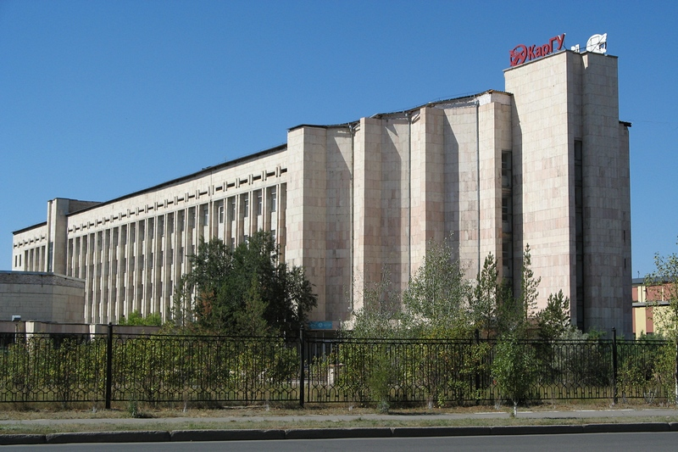
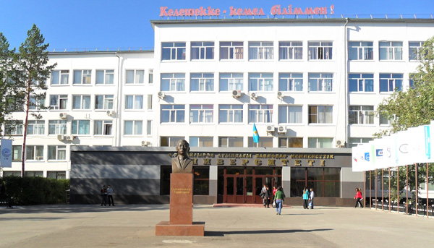
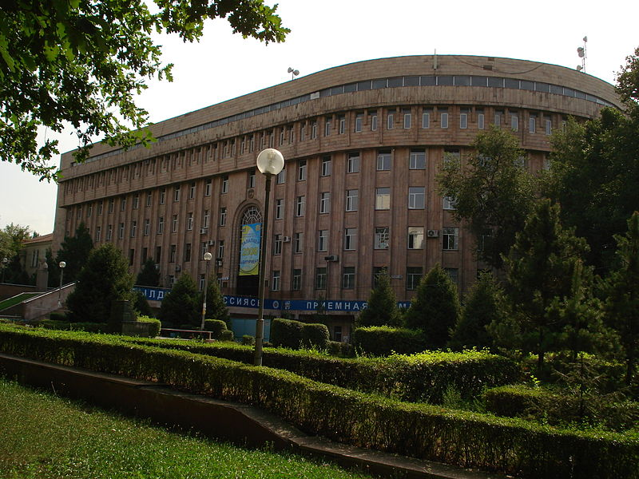
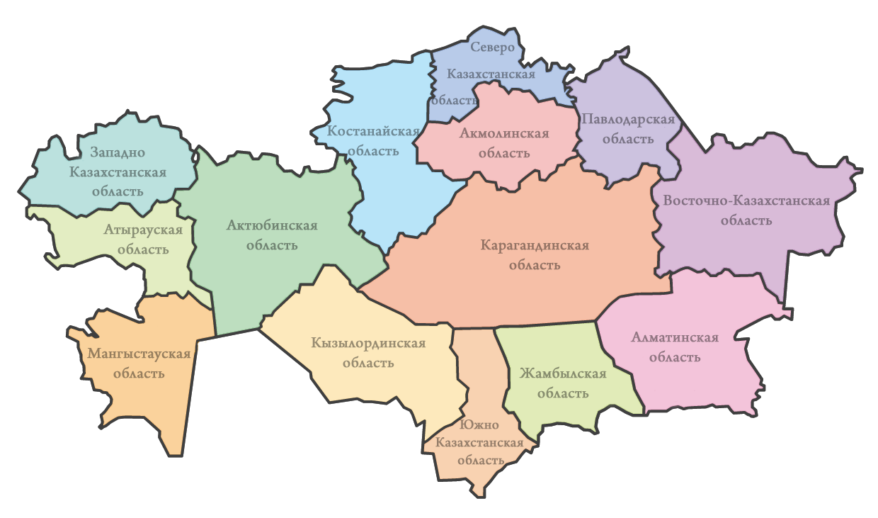


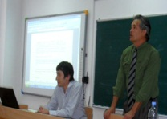

Анализ внедрения полиязычного
образования в вузы РК
Павлодарская
область
Языковая подготовка - 22 кредита
Программа 37 вузов Республики Казахстан внедряет полиязычное образование
- внедрение двудипломных программ с ведущими британскими университетами;
Новые дисциплины:
- для бакалавров «Практический английский язык» и «Информатизация образования»
- для докторантов «Специальный иностранный язык» в качестве элективной дисциплины
6
6
- увеличение доли иностранных преподавателей и удельного веса дисциплин, преподаваемых на английском языке с 60% до 75%;
10
- тестирование на первом курсе для выявления уровня владения языком, по результатом которого осуществляется группировка по уровням подготовки.
Карагандинский государственный университет им. Е.Букетова
казахский/русский язык
Казахстанско-Британский технический университет
Казахский национальный педагогический университет
им. Абая
английский язык
казахский/русский язык для специальных
целей

Slide 5
Условия, позволяющие внедрить
полиязычное образование
Академическая мобильность обучающихся

Slide 6
Условия, позволяющие внедрить
полиязычное образование
Приглашение зарубежных ученых
17
53
Ученые ведущих вузов мира, прочитавшие лекции по актуальным вопросам исследуемой науки

Slide 7
Условия, позволяющие внедрить
полиязычное образование
Обучающиеся, свободно владеющие иностранным языком
Бакалавриат
Магистратура
Докторантура
632
2
87
21
3579
203
Контингент обучающихся 4211
Контингент обучающихся 290
Контингент обучающихся
23
Свободно владеющие иностранным языком
Свободно владеющие иностранным языком
Свободно владеющие иностранным языком

Slide 8
Условия, позволяющие внедрить
полиязычное образование
Контингент полиязычного образования (2012-2013 учебный год)
Бакалавриат
Магистратура
Докторантура
379
5
159
18
131
3832
Контингент обучающихся
4211
Контингент обучающихся 290
Контингент обучающихся
23
Количество обучающихся вовлеченных в полиязычное образование
Количество обучающихся вовлеченных в полиязычное образование
Количество обучающихся вовлеченных в полиязычное образование

Slide 9

Принципы реализации программы внедрения полиязычного образования
Прозрачность и соотнесенность с международными стандартами
Единство и разнообразие образовательной стратегии
Профессиональная направленность обучения
Межпредметная соотнесенность
Межпредметная координация

Slide 10
Целевые индикаторы реализации программы
Доля образовательных программ обучения будущих специалистов
на трех языках (%)
Создание специализированных отделений специальностей
с полиязычным образованием (%)
Доля специальностей по внедрению двудипломного образования (%)
20
6
15
15
4
10
10
5
5
1
2
2
Участие ППС университета в международных стажировках
и повышении квалификации в ведущих университетах мира (чел.)
Доля участия обучающихся университета в конкурсах, программах и грантах мировых университетов (%)
Доля изучения дисциплин на иностранном языке (%)
15
20
15
15
20
10
10
10
5
5
5
2
2012-2013
2013-2014
2014-2015
2015-2016

Slide 11
Целевые индикаторы реализации Программы
1
На основе новой Программы разработать программы факультетов, кафедр для разных специальностей и курсов.
2
Реализовать новые образовательные программы обучения в соответствии с Программой в течение 5-ти академических лет. Разработать пилотные проекты в рамках Программы с сентября 2012 (на 2 года для анализа реальных результатов).
Осуществить критический анализ формулировок дескрипторов компетенций по видам профессиональной деятельности в соответствии с уровнями владения языков с целью их практического применения в системе оценивания для входной, текущей и итоговой аттестации студентов.
3
4
Организовать курсы по языковой подготовке обучающихся на договорной основе (от 4 до 12 кредитов в зависимости от уровня владения языком) с обязательным контролем знаний.
5
Активизировать использование в учебном процессе современных онлайн ресурсов. Выбрать, внедрить и использовать одну из международных признанных платформ информационно-технологической поддержки процесса обучения.

Slide 12
Целевые индикаторы реализации программы
6
Осуществлять мониторинг новых программ. Выполнять соответствующие практические корректирующие шаги в программах кафедр в рамках принятой концепции для эффективной и качественной её реализации.
7
Создать специализированные классы, оборудованные всей необходимой техникой.
8
Разработать программу переобучения и повышения квалификации преподавателей для реализации данной Программы.
9
Включить в программу повышения квалификации преподавателей индивидуальные стажировки с отрывом от работы, летние школы и т.д.
10
Организовать постоянно действующий кафедральный/факультетский семинар по актуальным проблемам полиязычного образования.
11
Активизировать участие в международных научных и научно-практических конференциях.
12
Организовать разработку и издание совместных учебных материалов с ППС специальных кафедр и кафедры иностранных языков.

Slide 13
Структура полиязычной образовательной программы
Код и наименование специальности | НА КАЗАХСКОМ ЯЗЫКЕ
 | Наименование дисциплин | Кредитов
5В072000 Химическая технология неорганических веществ | Введение в специальность | 2 | 47
 | Высшая математика | 4
 | Инженерная и компьютерная графика | 3
 | История Казахстана | 3
 | Казахский язык | 6
 | Основные процессы и аппараты химико-технологического производства | 6
 | Основы безопасности химико-технологических производств | 3
 | Основы проектирования и оборудование заводов | 3
 | Политология | 2
 | Проблемы комплексного использования серы и азота | 3
 | Профессиональный казахский (русский) язык | 2
 | Социология | 2
 | Теоретические основы ХТНВ | 3
 | Философия | 3
 | Экология и устойчивое развитие | 2
6М072000 Химическая технология неорганических веществ | Деловой казахский язык | 2 | 12
 | Педагогика | 2
 | Психология | 2
 | Избранные главы аналитической химии | 3
 | Теоретические основы катализа | 3
Химическая технология неорганических веществ
Бакалавриат
5В072000
Магистратура
6М072000
9
47
49
12
13
33
Казахский язык
Русский язык
Английский язык

Slide 14
Структура полиязычной образовательной программы
Код и наименование специальности | НА КАЗАХСКОМ ЯЗЫКЕ
 | Наименование дисциплин | Кредитов
5В072000 Химическая технология неорганических веществ | Введение в специальность | 2 | 47
 | Высшая математика | 4
 | Инженерная и компьютерная графика | 3
 | История Казахстана | 3
 | Казахский язык | 6
 | Основные процессы и аппараты химико-технологического производства | 6
 | Основы безопасности химико-технологических производств | 3
 | Основы проектирования и оборудование заводов | 3
 | Политология | 2
 | Проблемы комплексного использования серы и азота | 3
 | Профессиональный казахский (русский) язык | 2
 | Социология | 2
 | Теоретические основы ХТНВ | 3
 | Философия | 3
 | Экология и устойчивое развитие | 2
6М072000 Химическая технология неорганических веществ | Деловой казахский язык | 2 | 12
 | Педагогика | 2
 | Психология | 2
 | Избранные главы аналитической химии | 3
 | Теоретические основы катализа | 3
Информатика
Бакалавриат
5В060200
Магистратура
6М060200
44
47
11
12
38
11
Казахский язык
Русский язык
Английский язык

Slide 15

Компетентностно-языковая модель образовательной программы
5В072000 Химическая технология неорганических веществ
Язык обучения
Казахский
Уровень владения
А
ОБЩАЯ
ОБРАЗОВАННОСТЬ
СОЦИАЛЬНО-ЭТИЧЕСКИЕ КОМПЕТЕНЦИИ
B
СПЕЦИАЛЬНЫЕ КОМПЕТЕНЦИИ
ЭКОНОМИЧЕСКИЕ И ОРГАНИЗАЦИОННО-УПРАВЛЕНЧЕСКИЕ КОМПЕТЕНЦИИ
C

Slide 16
Компетентностно-языковая модель образовательной программы
5В072000 Химическая технология неорганических веществ
Язык обучения
Казахский
Уровень владения
Казахский язык
А
ОБЩАЯ
ОБРАЗОВАННОСТЬ
СОЦИАЛЬНО-ЭТИЧЕСКИЕ КОМПЕТЕНЦИИ
Экология и устойчивое развитие
История Казахстана
Высшая математика
Инженерная и компьютерная графика
B
СПЕЦИАЛЬНЫЕ КОМПЕТЕНЦИИ
ЭКОНОМИЧЕСКИЕ И ОРГАНИЗАЦИОННО-УПРАВЛЕНЧЕСКИЕ КОМПЕТЕНЦИИ
C

Slide 17
Компетентностно-языковая модель образовательной программы
5В072000 Химическая технология неорганических веществ
Язык обучения
Казахский
Уровень владения
А
ОБЩАЯ
ОБРАЗОВАННОСТЬ
СОЦИАЛЬНО-ЭТИЧЕСКИЕ КОМПЕТЕНЦИИ
Философия
Политология
Социология
Профессиональный казахский (русский) язык
B
СПЕЦИАЛЬНЫЕ КОМПЕТЕНЦИИ
ЭКОНОМИЧЕСКИЕ И ОРГАНИЗАЦИОННО-УПРАВЛЕНЧЕСКИЕ КОМПЕТЕНЦИИ
C

Slide 18
Компетентностно-языковая модель образовательной программы
5В072000 Химическая технология неорганических веществ
Язык обучения
Казахский
Уровень владения
А
ОБЩАЯ
ОБРАЗОВАННОСТЬ
СОЦИАЛЬНО-ЭТИЧЕСКИЕ КОМПЕТЕНЦИИ
Основы проектирования и оборудование заводов
Основы безопасности химико-технологических производств
B
СПЕЦИАЛЬНЫЕ КОМПЕТЕНЦИИ
ЭКОНОМИЧЕСКИЕ И ОРГАНИЗАЦИОННО-УПРАВЛЕНЧЕСКИЕ КОМПЕТЕНЦИИ
C

Slide 19
Компетентностно-языковая модель образовательной программы
5В072000 Химическая технология неорганических веществ
Язык обучения
Казахский
Уровень владения
А
ОБЩАЯ
ОБРАЗОВАННОСТЬ
СОЦИАЛЬНО-ЭТИЧЕСКИЕ КОМПЕТЕНЦИИ
B
СПЕЦИАЛЬНЫЕ КОМПЕТЕНЦИИ
ЭКОНОМИЧЕСКИЕ И ОРГАНИЗАЦИОННО-УПРАВЛЕНЧЕСКИЕ КОМПЕТЕНЦИИ
Введение в специальность
Основные процессы и аппараты химико-технологического производства
Проблемы комплексного использования серы и азота
Теоретические основы ХТНВ
C

Slide 20

Компетентностно-языковая модель образовательной программы
5В072000 Химическая технология неорганических веществ
Язык обучения
Русский
Уровень владения
А
ОБЩАЯ
ОБРАЗОВАННОСТЬ
СОЦИАЛЬНО-ЭТИЧЕСКИЕ КОМПЕТЕНЦИИ
Физика
Теоретическая и прикладная механика
Электротехника
Материаловедение
Инженерная графика
B
СПЕЦИАЛЬНЫЕ КОМПЕТЕНЦИИ
ЭКОНОМИЧЕСКИЕ И ОРГАНИЗАЦИОННО-УПРАВЛЕНЧЕСКИЕ КОМПЕТЕНЦИИ
C

Slide 21
Компетентностно-языковая модель образовательной программы
5В072000 Химическая технология неорганических веществ
Язык обучения
Русский
Уровень владения
А
ОБЩАЯ
ОБРАЗОВАННОСТЬ
СОЦИАЛЬНО-ЭТИЧЕСКИЕ КОМПЕТЕНЦИИ
Профессиональный русский язык
B
СПЕЦИАЛЬНЫЕ КОМПЕТЕНЦИИ
ЭКОНОМИЧЕСКИЕ И ОРГАНИЗАЦИОННО-УПРАВЛЕНЧЕСКИЕ КОМПЕТЕНЦИИ
C

Slide 22
Компетентностно-языковая модель образовательной программы
5В072000 Химическая технология неорганических веществ
Язык обучения
Русский
Уровень владения
А
ОБЩАЯ
ОБРАЗОВАННОСТЬ
СОЦИАЛЬНО-ЭТИЧЕСКИЕ КОМПЕТЕНЦИИ
Основы экономической теории
Основы безопасности жизнедеятельности
Экономика предприятий и основы предпринимательской деятельности
Инженерная защита окружающей среды
B
СПЕЦИАЛЬНЫЕ КОМПЕТЕНЦИИ
ЭКОНОМИЧЕСКИЕ И ОРГАНИЗАЦИОННО-УПРАВЛЕНЧЕСКИЕ КОМПЕТЕНЦИИ
C

Slide 23
Компетентностно-языковая модель образовательной программы
5В072000 Химическая технология неорганических веществ
Язык обучения
Русский
Уровень владения
А
ОБЩАЯ
ОБРАЗОВАННОСТЬ
СОЦИАЛЬНО-ЭТИЧЕСКИЕ КОМПЕТЕНЦИИ
B
СПЕЦИАЛЬНЫЕ КОМПЕТЕНЦИИ
ЭКОНОМИЧЕСКИЕ И ОРГАНИЗАЦИОННО-УПРАВЛЕНЧЕСКИЕ КОМПЕТЕНЦИИ
АСУ химико-технологическими процессами
Безотходная технология
Физико-химические методы анализа
C

Slide 24

Компетентностно-языковая модель образовательной программы
5В072000 Химическая технология неорганических веществ
Язык обучения
Английский
Уровень владения
Уровень владения
Иностранный язык
А
ОБЩАЯ
ОБРАЗОВАННОСТЬ
СОЦИАЛЬНО-ЭТИЧЕСКИЕ КОМПЕТЕНЦИИ
Информатика
B
СПЕЦИАЛЬНЫЕ КОМПЕТЕНЦИИ
ЭКОНОМИЧЕСКИЕ И ОРГАНИЗАЦИОННО-УПРАВЛЕНЧЕСКИЕ КОМПЕТЕНЦИИ
C

Slide 25
Компетентностно-языковая модель образовательной программы
5В072000 Химическая технология неорганических веществ
Язык обучения
Английский
Уровень владения
А
ОБЩАЯ
ОБРАЗОВАННОСТЬ
СОЦИАЛЬНО-ЭТИЧЕСКИЕ КОМПЕТЕНЦИИ
Основы права
Проф.ориентированный иностранный язык
B
СПЕЦИАЛЬНЫЕ КОМПЕТЕНЦИИ
ЭКОНОМИЧЕСКИЕ И ОРГАНИЗАЦИОННО-УПРАВЛЕНЧЕСКИЕ КОМПЕТЕНЦИИ
C

Slide 26
Компетентностно-языковая модель образовательной программы
5В072000 Химическая технология неорганических веществ
Язык обучения
Английский
Уровень владения
А
ОБЩАЯ
ОБРАЗОВАННОСТЬ
СОЦИАЛЬНО-ЭТИЧЕСКИЕ КОМПЕТЕНЦИИ
B
СПЕЦИАЛЬНЫЕ КОМПЕТЕНЦИИ
ЭКОНОМИЧЕСКИЕ И ОРГАНИЗАЦИОННО-УПРАВЛЕНЧЕСКИЕ КОМПЕТЕНЦИИ
C

Slide 27
Компетентностно-языковая модель образовательной программы
5В072000 Химическая технология неорганических веществ
Уровень владения
Язык обучения
Английский
А
ОБЩАЯ
ОБРАЗОВАННОСТЬ
СОЦИАЛЬНО-ЭТИЧЕСКИЕ КОМПЕТЕНЦИИ
B
СПЕЦИАЛЬНЫЕ КОМПЕТЕНЦИИ
ЭКОНОМИЧЕСКИЕ И ОРГАНИЗАЦИОННО-УПРАВЛЕНЧЕСКИЕ КОМПЕТЕНЦИИ
Аналитическая химия
Коллоидная химия
Неорганическая химия
Общая химическая технология
Органическая химия
Основы технического анализа, СТ и УКП
Технология электрохимических производств и плазмохимия
C

Slide 28
Компетентностно-языковая модель образовательной программы
5В060200 Информатика
Язык обучения
Казахский
Уровень владения
Казахский язык
А
ОБЩАЯ
ОБРАЗОВАННОСТЬ
СОЦИАЛЬНО-ЭТИЧЕСКИЕ КОМПЕТЕНЦИИ
Экология и устойчивое развитие
История Казахстана
B
СПЕЦИАЛЬНЫЕ КОМПЕТЕНЦИИ
ЭКОНОМИЧЕСКИЕ И ОРГАНИЗАЦИОННО-УПРАВЛЕНЧЕСКИЕ КОМПЕТЕНЦИИ
C

Slide 29
Компетентностно-языковая модель образовательной программы
5В060200 Информатика
Язык обучения
Казахский
Уровень владения
А
ОБЩАЯ
ОБРАЗОВАННОСТЬ
СОЦИАЛЬНО-ЭТИЧЕСКИЕ КОМПЕТЕНЦИИ
Философия
Политология
Социология
Профессиональный казахский (русский) язык
Логическая культура программиста
B
СПЕЦИАЛЬНЫЕ КОМПЕТЕНЦИИ
ЭКОНОМИЧЕСКИЕ И ОРГАНИЗАЦИОННО-УПРАВЛЕНЧЕСКИЕ КОМПЕТЕНЦИИ
C

Slide 30
Компетентностно-языковая модель образовательной программы
5В060200 Информатика
Язык обучения
Казахский
Уровень владения
А
ОБЩАЯ
ОБРАЗОВАННОСТЬ
СОЦИАЛЬНО-ЭТИЧЕСКИЕ КОМПЕТЕНЦИИ
Основы научных исследований
B
СПЕЦИАЛЬНЫЕ КОМПЕТЕНЦИИ
ЭКОНОМИЧЕСКИЕ И ОРГАНИЗАЦИОННО-УПРАВЛЕНЧЕСКИЕ КОМПЕТЕНЦИИ
C

Slide 31
Компетентностно-языковая модель образовательной программы
5В060200 Информатика
Язык обучения
Казахский
Уровень владения
А
ОБЩАЯ
ОБРАЗОВАННОСТЬ
СОЦИАЛЬНО-ЭТИЧЕСКИЕ КОМПЕТЕНЦИИ
B
СПЕЦИАЛЬНЫЕ КОМПЕТЕНЦИИ
ЭКОНОМИЧЕСКИЕ И ОРГАНИЗАЦИОННО-УПРАВЛЕНЧЕСКИЕ КОМПЕТЕНЦИИ
Архитектура компьютерных систем
Теоретические основы информатики
Современные языки программирования
Компьютерная графика
Основы теории массового обслуживания
Теория баз данных
C

Slide 32
Компетентностно-языковая модель образовательной программы
5В060200 Информатика
Язык обучения
Русский
Уровень владения
А
ОБЩАЯ
ОБРАЗОВАННОСТЬ
СОЦИАЛЬНО-ЭТИЧЕСКИЕ КОМПЕТЕНЦИИ
B
СПЕЦИАЛЬНЫЕ КОМПЕТЕНЦИИ
ЭКОНОМИЧЕСКИЕ И ОРГАНИЗАЦИОННО-УПРАВЛЕНЧЕСКИЕ КОМПЕТЕНЦИИ
C

Slide 33
Компетентностно-языковая модель образовательной программы
5В060200 Информатика
Язык обучения
Русский
Уровень владения
А
ОБЩАЯ
ОБРАЗОВАННОСТЬ
СОЦИАЛЬНО-ЭТИЧЕСКИЕ КОМПЕТЕНЦИИ
Профессиональный русский язык
B
СПЕЦИАЛЬНЫЕ КОМПЕТЕНЦИИ
ЭКОНОМИЧЕСКИЕ И ОРГАНИЗАЦИОННО-УПРАВЛЕНЧЕСКИЕ КОМПЕТЕНЦИИ
C

Slide 34
Компетентностно-языковая модель образовательной программы
5В060200 Информатика
Язык обучения
Русский
Уровень владения
А
ОБЩАЯ
ОБРАЗОВАННОСТЬ
СОЦИАЛЬНО-ЭТИЧЕСКИЕ КОМПЕТЕНЦИИ
Основы экономической теории
Основы безопасности жизнедеятельности
B
СПЕЦИАЛЬНЫЕ КОМПЕТЕНЦИИ
ЭКОНОМИЧЕСКИЕ И ОРГАНИЗАЦИОННО-УПРАВЛЕНЧЕСКИЕ КОМПЕТЕНЦИИ
C

Slide 35
Компетентностно-языковая модель образовательной программы
5В060200 Информатика
Язык обучения
Русский
Уровень владения
А
ОБЩАЯ
ОБРАЗОВАННОСТЬ
СОЦИАЛЬНО-ЭТИЧЕСКИЕ КОМПЕТЕНЦИИ
B
СПЕЦИАЛЬНЫЕ КОМПЕТЕНЦИИ
ЭКОНОМИЧЕСКИЕ И ОРГАНИЗАЦИОННО-УПРАВЛЕНЧЕСКИЕ КОМПЕТЕНЦИИ
Параллельные вычисления
Проектирование информационных систем
Системы искусственного интеллекта
Информационная безопасность и защита информации
Численные методы
C

Slide 36
Компетентностно-языковая модель образовательной программы
5В060200 Информатика
Язык обучения
Английский
Уровень владения
Иностранный язык
А
ОБЩАЯ
ОБРАЗОВАННОСТЬ
СОЦИАЛЬНО-ЭТИЧЕСКИЕ КОМПЕТЕНЦИИ
Информатика
B
СПЕЦИАЛЬНЫЕ КОМПЕТЕНЦИИ
ЭКОНОМИЧЕСКИЕ И ОРГАНИЗАЦИОННО-УПРАВЛЕНЧЕСКИЕ КОМПЕТЕНЦИИ
C

Slide 37
Компетентностно-языковая модель образовательной программы
5В060200 Информатика
Язык обучения
Английский
Уровень владения
А
ОБЩАЯ
ОБРАЗОВАННОСТЬ
СОЦИАЛЬНО-ЭТИЧЕСКИЕ КОМПЕТЕНЦИИ
Основы права
Проф.ориентированный иностранный язык
B
СПЕЦИАЛЬНЫЕ КОМПЕТЕНЦИИ
ЭКОНОМИЧЕСКИЕ И ОРГАНИЗАЦИОННО-УПРАВЛЕНЧЕСКИЕ КОМПЕТЕНЦИИ
C

Slide 38
Компетентностно-языковая модель образовательной программы
5В060200 Информатика
Язык обучения
Английский
Уровень владения
А
ОБЩАЯ
ОБРАЗОВАННОСТЬ
СОЦИАЛЬНО-ЭТИЧЕСКИЕ КОМПЕТЕНЦИИ
B
СПЕЦИАЛЬНЫЕ КОМПЕТЕНЦИИ
ЭКОНОМИЧЕСКИЕ И ОРГАНИЗАЦИОННО-УПРАВЛЕНЧЕСКИЕ КОМПЕТЕНЦИИ
C

Slide 39
Компетентностно-языковая модель образовательной программы
5В060200 Информатика
Уровень владения
Язык обучения
Английский
А
ОБЩАЯ
ОБРАЗОВАННОСТЬ
СОЦИАЛЬНО-ЭТИЧЕСКИЕ КОМПЕТЕНЦИИ
B
СПЕЦИАЛЬНЫЕ КОМПЕТЕНЦИИ
ЭКОНОМИЧЕСКИЕ И ОРГАНИЗАЦИОННО-УПРАВЛЕНЧЕСКИЕ КОМПЕТЕНЦИИ
Проектирование и конструирование мультемидийных систем
WEB технологии
Компьютерные сети
Новые информационные сетевые технологии
Предикатное программировани и современные методы верификации
Операционные системы
C

Slide 40
Компетентностно-языковая модель
образовательной программы 5В060200 Информатика
Язык обучения | Уровень владения | Дисциплины, формирующие:
 |  | ОБЩУЮ ОБРАЗОВАННОСТЬ | СОЦИАЛЬНО-ЭТИЧЕСКИЕ КОМПЕТЕНЦИИ | ЭКОНОМИЧЕСКИЕ И ОРГАНИЗАЦИОННО-УПРАВЛЕНЧЕСКИЕ КОМПЕТЕНЦИИ | СПЕЦИАЛЬНЫЕ КОМПЕТЕНЦИИ
1 | 2 | 3 | 4 | 5 | 6
казахский | А | Казахский язык
 | В | Экология и устойчивое развитие | Философия | Основы проектирования и оборудование заводов
 |  | История Казахстана | Политология | Основы безопасности химико-технологических производств
 |  | Высшая математика | Социология
 |  | Инженерная и компьютерная графика | Профессиональный казахский (русский) язык
 | С |  |  |  | Введение в специальность
 |  |  |  |  | Теоретические основы ХТНВ
русский | В | Физика | Профессиональный русский язык | Основы экономической теории
 |  | Теоретическая и прикладная механика |  | Основы безопасности жизнедеятельности
 |  | Электротехника |  | Экономика предприятий и основы предпринимательской деятельности
 |  | Материаловедение |  | Инженерная защита окружающей среды
 |  | Инженерная графика
 | С |  |  |  | АСУ химико-технологическими процессами
 |  |  |  |  | Безотходная технология
 |  |  |  |  | Физико-химические методы анализа
английский | А | Иностранный язык
 | В | Информатика | Основы права
 |  |  | Проф.ориентированный иностранный язык
 | С |  |  |  | Аналитическая химия
 |  |  |  |  | Коллоидная химия
 |  |  |  |  | Неорганическая химия
 |  |  |  |  | Общая химическая технология
 |  |  |  |  | Органическая химия
 |  |  |  |  | Основы технического анализа, СТ и УКП
 |  |  |  |  | Химия и технология неорганических веществ

Slide 41
Компетентностно-языковая модель
образовательной программы 5В072000 Химическая технология неорганических веществ
Язык обучения | Уровень владения | Дисциплины, формирующие:
 |  | ОБЩУЮ ОБРАЗОВАННОСТЬ | СОЦИАЛЬНО-ЭТИЧЕСКИЕ КОМПЕТЕНЦИИ | ЭКОНОМИЧЕСКИЕ И ОРГАНИЗАЦИОННО-УПРАВЛЕНЧЕСКИЕ КОМПЕТЕНЦИИ | СПЕЦИАЛЬНЫЕ КОМПЕТЕНЦИИ
казахский | А | Казахский язык
 | В | Экология и устойчивое развитие | Философия | Основы научных исследований
 |  | История Казахстана | Политология
 |  |  | Социология
 |  |  | Профессиональный казахский (русский) язык
 |  |  | Логическая культура программиста
 | С |  |  |  | Архитектура компьютерных систем
 |  |  |  |  | Теоретические основы информатики
 |  |  |  |  | Современные языки программирования
 |  |  |  |  | Компьютерная графика
 |  |  |  |  | Теория баз данных
русский | В |  | Профессиональный русский язык | Основы экономической теории
 |  |  |  | Основы безопасности жизнедеятельности
 | С |  |  |  | Параллельные вычисления
 |  |  |  |  | Проектирование информационных систем
 |  |  |  |  | Системы искусственного интеллекта
 |  |  |  |  | Информационная безопасность и защита информации
 |  |  |  |  | Численные методы
 |  |  |  |  | Алгоритмы и сруктуры данных
английский | А | Иностранный язык
 | В | Информатика | Основы права
 |  |  | Профессионально-ориентированный иностранный язык
 | С |  |  |  | WEB технологии
 |  |  |  |  | Компьютерные сети
 |  |  |  |  | Операционные системы
 |  |  |  |  | Основы компьютерного моделирования
 |  |  |  |  | Технологии программирования на платформе 1С

Slide 42
Компетентностно-языковая модель
образовательной программы
6М072000 Химическая технология неорганических веществ
Язык обучения | Уровень владения | Дисциплины, формирующие:
 |  | КЛЮЧЕВЫЕ КОМПЕТЕНЦИИ | СПЕЦИАЛЬНЫЕ КОМПЕТЕНЦИИ
казахский | В | Деловой казахский язык
 | С | Педагогика | Избранные главы аналитической химии
 |  | Психология | Теоретические основы катализа
русский | С |  | Химия элемента органических соединений
 |  |  | Современная неорганическая химия
 |  |  | Химия свободных радикалов
 |  |  | Современные проблемы органической химии
 |  |  | Современные проблемы физической химии
английский | В | Иностранный язык (профессиональный)
 | С | История и философия науки | Химия координационных соединений
 |  |  | Методика преподавания дисциплин специализации
6М060200 Информатика
Язык обучения | Уровень владения | Дисциплины, формирующие:
 |  | КЛЮЧЕВЫЕ КОМПЕТЕНЦИИ | СПЕЦИАЛЬНЫЕ КОМПЕТЕНЦИИ
казахский | В | Деловой казахский язык
 | С | Педагогика | Технология разработки программного обеспечения
 |  | Психология | Теория и спецификация программирования
русский | С |  | Компьютерные сети, интернет и мультимедиа технологии
 |  |  | Криптология
 |  |  | Теория патерновых сетей
 |  |  | Человеко-машинное взаимодействие
английский | В | Иностранный язык (профессиональный)
 | С | История и философия науки | Прикладные интеллектуальные системы
 |  |  | Разработка и использование образовательных электронных изданий и интернет ресурсов
 |  |  | Компьютерное проектирование содержания образования в вузе

Slide 43
Этапы реализации программы
Первый этап 2012–2014 годы
открытие факультета Foundation
полный переход на уровневую модель изучения языков
организация курсов иностранного языка через Центр интенсивного изучения казахского языка университета
увеличение объема кредитов на полиязычную подготовку за счет дополнительных видов обучения
запуск пилотных образовательных программ по полиязычному образованию

Slide 44
Этапы реализации программы
1 этап – 2012 год
6М072000 Химическая технология неорганических веществ
6М060200 Информатика
5
5
5
6
4
4
5B060200 Информатика
5B072000 Химическая технология неорганических веществ
15
15
15
14
14
13
Казахский язык
Русский язык
Английский язык

Slide 45
Этапы реализации программы
2 этап – 2013 год
6М060400 Физика
6М071800 Электроэнергетика
6М090200 Туризм
4
3
3
6
5
5
4
5
3
5B060400 Физика
5B071800 Электроэнергетика
5B090200 Туризм
34
25
27
13
4
6
6
10
8
Казахский язык
Русский язык
Английский язык

Slide 46
Этапы реализации программы
3 этап – 2014 год
5B020400 Культурология
5B030100 Юриспруденция
5B050600 Экономика
25
30
29
12
8
6
8
8
5
5B050900 Финансы
5B060800 Экология
5B070800 Нефтегазовое дело
29
29
30
8
7
10
4
10
4
Казахский язык
Русский язык
Английский язык

Slide 47
Этапы реализации программы
Второй этап 2014–2016 годы
2013-2014
учебный год
2014-2015
учебный год
2015-2016
учебный год
6 образовательных программ
12 образовательных программ
30
образовательных программ

Slide 48

Ожидаемые результаты
соответствие разработанной программы модели полиязычного образования;
соответствие учебного процесса требованиям европейского образовательного пространства;
высокий уровень развития потенциала выпускников, подтверждаемый международными индикаторами.

Slide 49
Спасибо за внимание!

